Slide 1
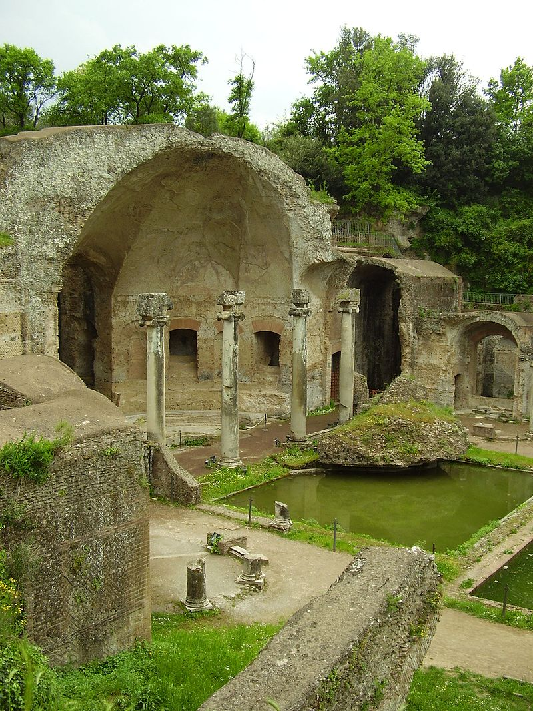
ARHITEKTURA PRIVATNOG-STAMBENOG PROSTORA

Slide 2
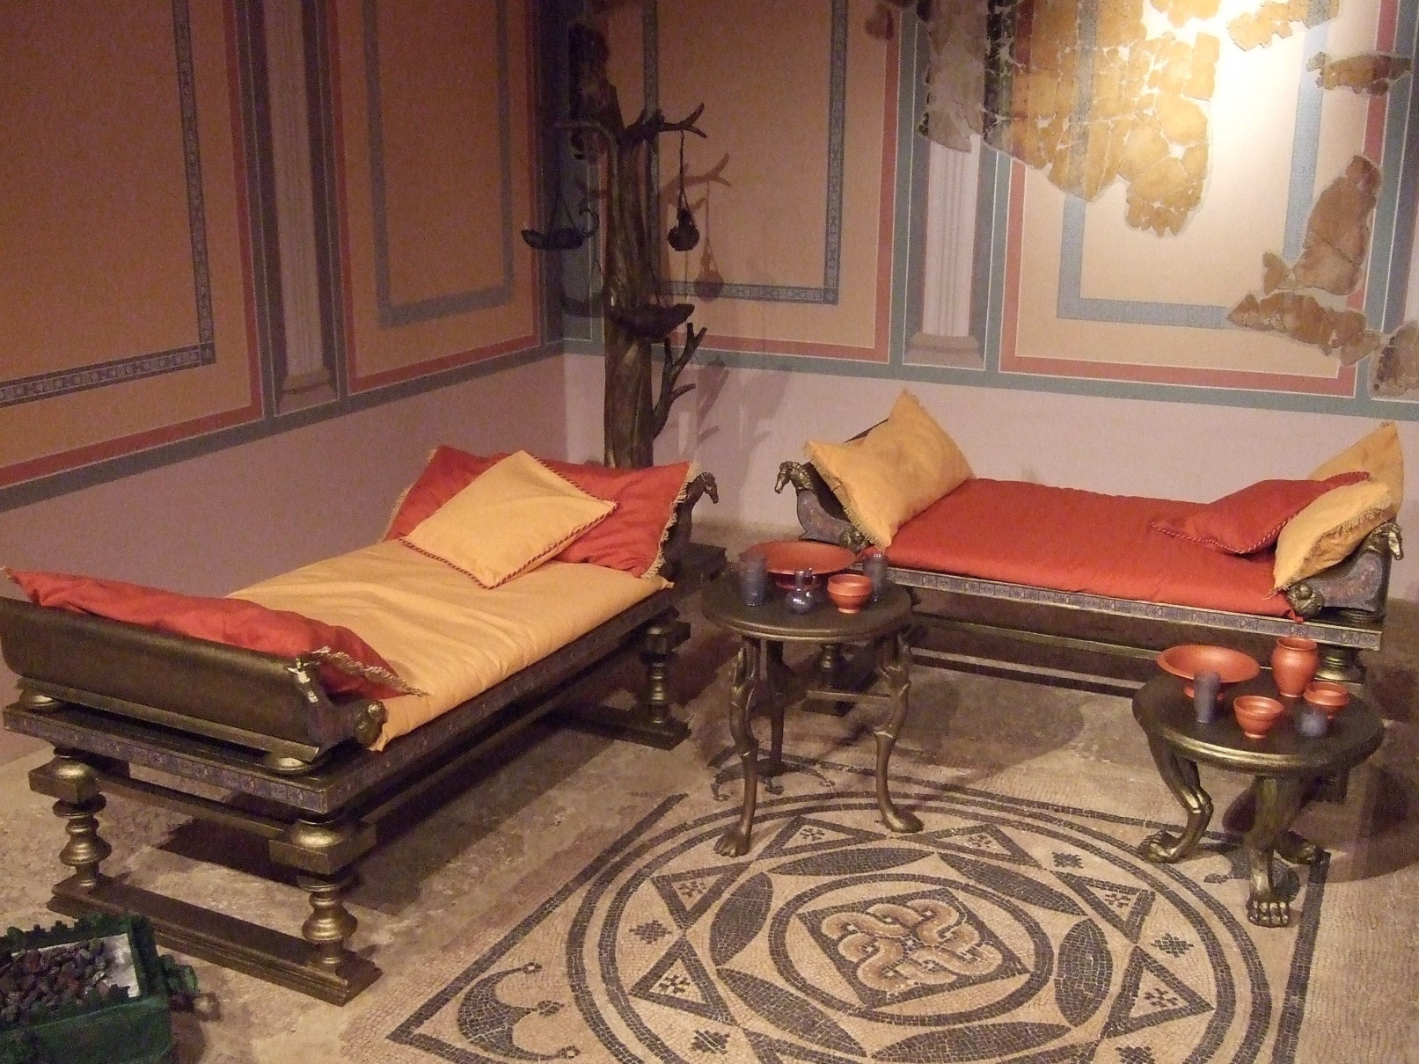
Stambena arhitektura
Vile: urbana, suburbana, rustica
Domus
Insulae

Slide 3
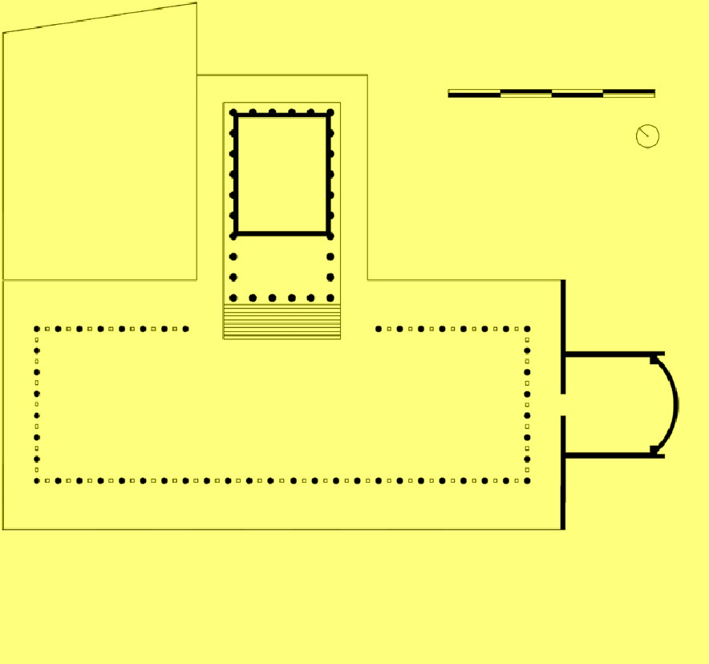
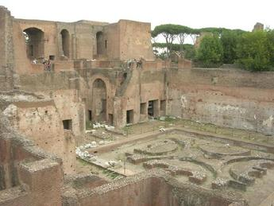
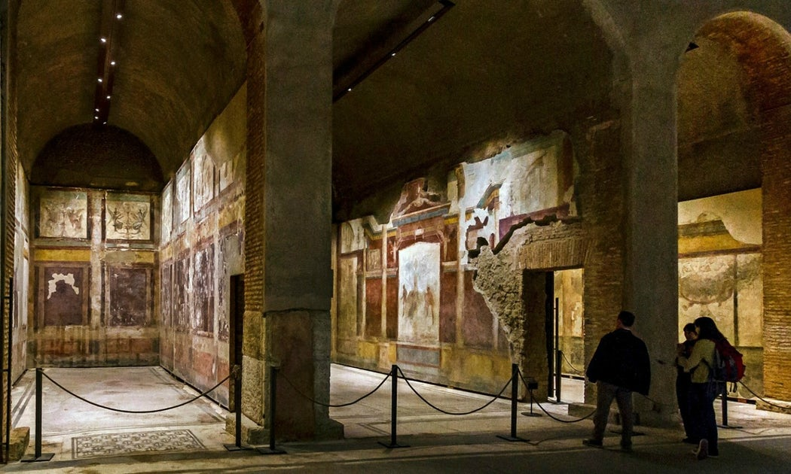
AVGUSTOVA KUĆA
APOLONOV HRAM
PORTIK DANAIDA
BIBLIOTEKA
AVGUSTOVA KUĆA, DO 3.G.N.E.

Slide 4
-AVGUSTOVA KUĆA DEFINISANO I PROGRAMSKI OBJEDINJUJE PRIVATNI PROSTOR, SAKRALNI PROSTOR, PROSTOR DRŽAVNOG PROTOKOLA I PROSTOR MUDROSTI.
-AVGUSTOVA KUĆA BIVA PODIGNUTA UNUTAR SREDIŠNJEG SVETOG PROSTORA GRADA KAO NJEGOV PRIVATNI OBJEKAT, ČIME INSTITUCIJA = PROSTOR VLADARA BIVA INKORPORIRAN U PROSTOR SVETOSTI
-SVOJOM SRAZMERNOM SVEDENOŠĆU U ODNOSU NA VILE KOJE SU POSTOJALE VEĆ U VREME REPUBLIKE, AVGUST SVOJU SUPREMATIJU ISKAZUJE UPRAVO SKROMNOŠĆU, ČIME PROMOVIŠE OVU VRLINU I NAGLAŠAVA DA JE ON IPAK SAMO PRIMUS INTER PARES. TOPOGRAFSKIM ODNOSOM SA “ROMULOVOM KUĆOM” U BLIZINI, S DRUGE STRANE UKAZUJE NA SVOJU PERSONU KAO NASTAVLJAČA TRENUTKA SAMOG UTEMELJENJA RIMA. TAKO ON POSTAJE NOVI ROMUL.

Slide 5
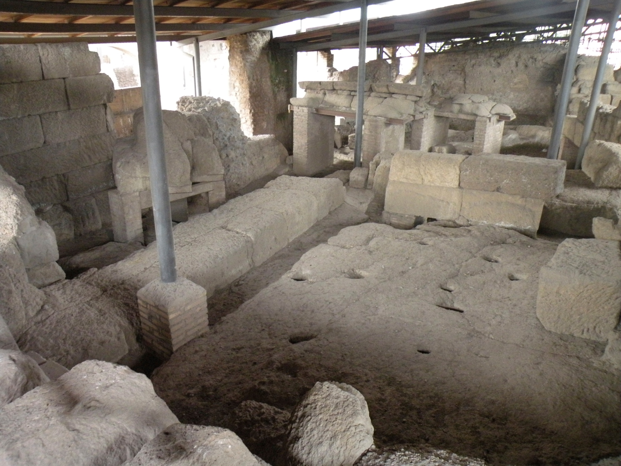
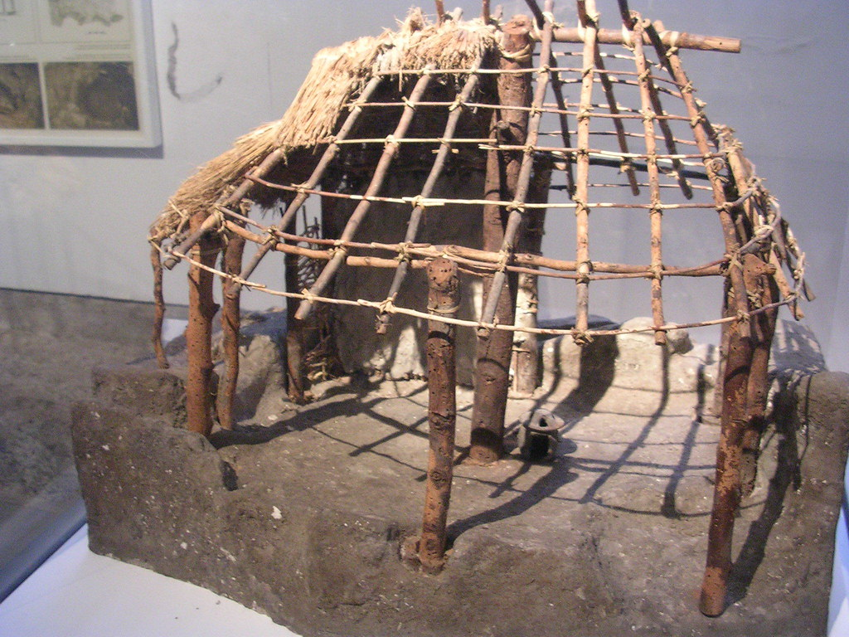
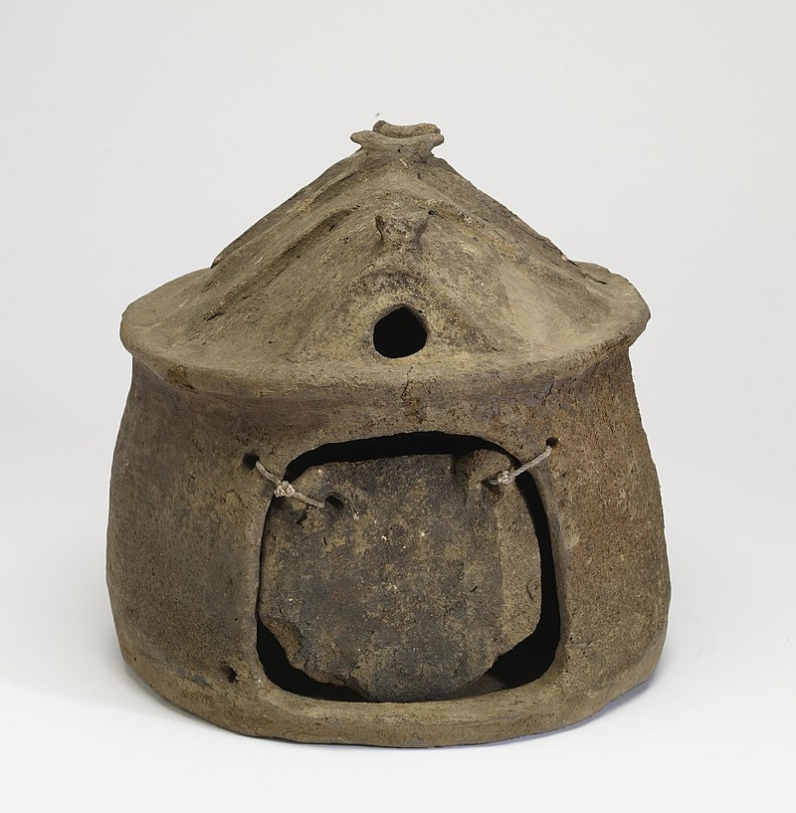
“ROMULOVA KUĆA” U BLIZINI AVGUSTOVE

Slide 6
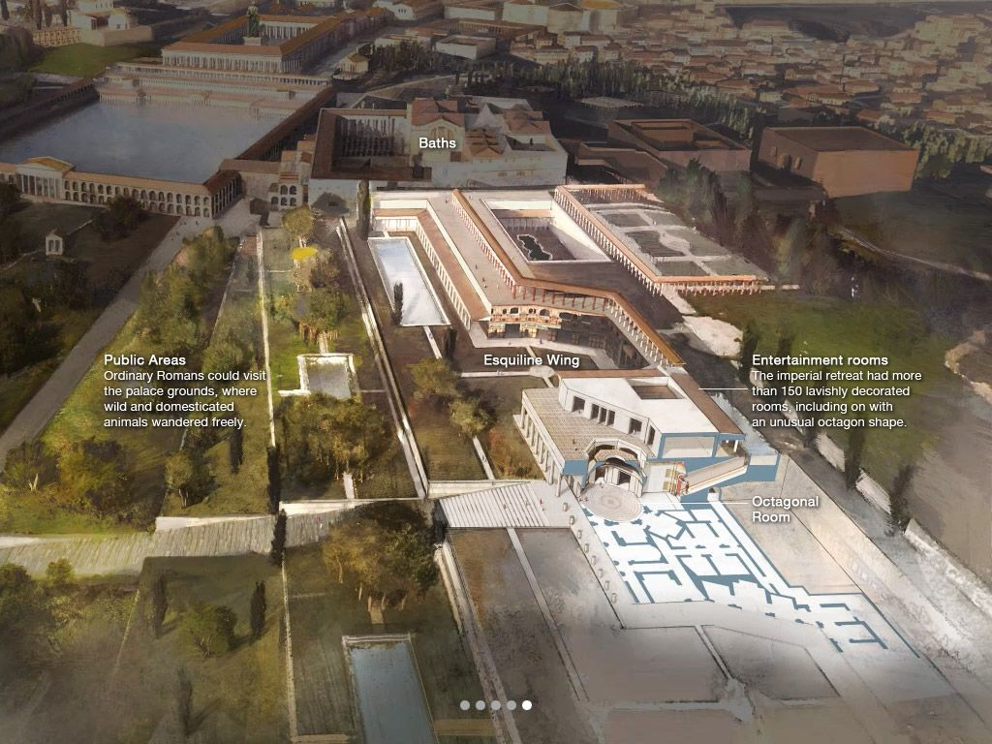
NERON, ZLATNA KUĆA (DOMUS AUREA), POSLE 64.G.N.E.

Slide 7
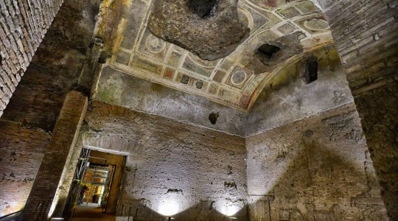
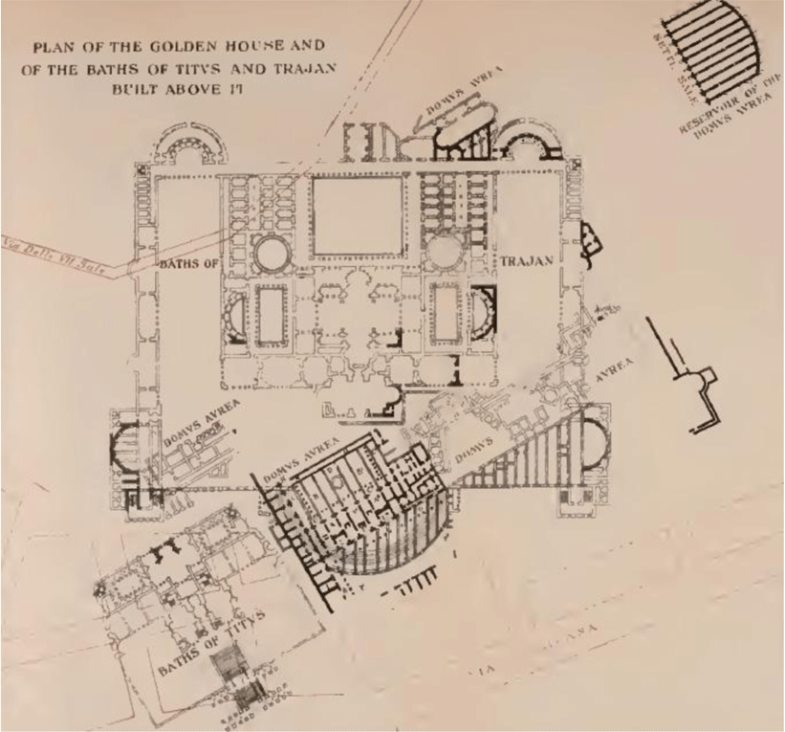
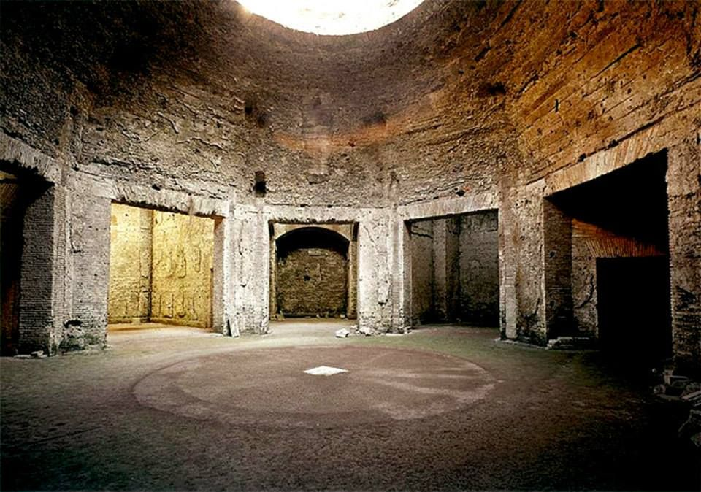
ZLATNA KUĆA, OSNOVA I OČUVANI DELOVI

Slide 8
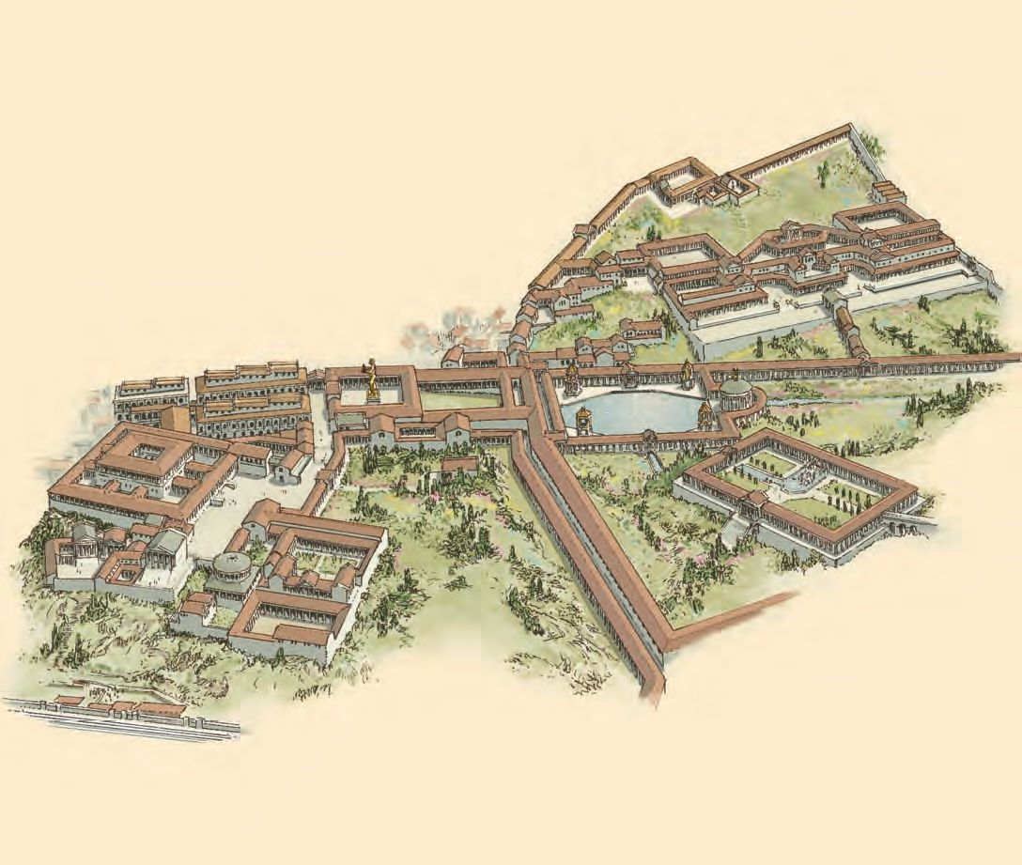

Slide 9
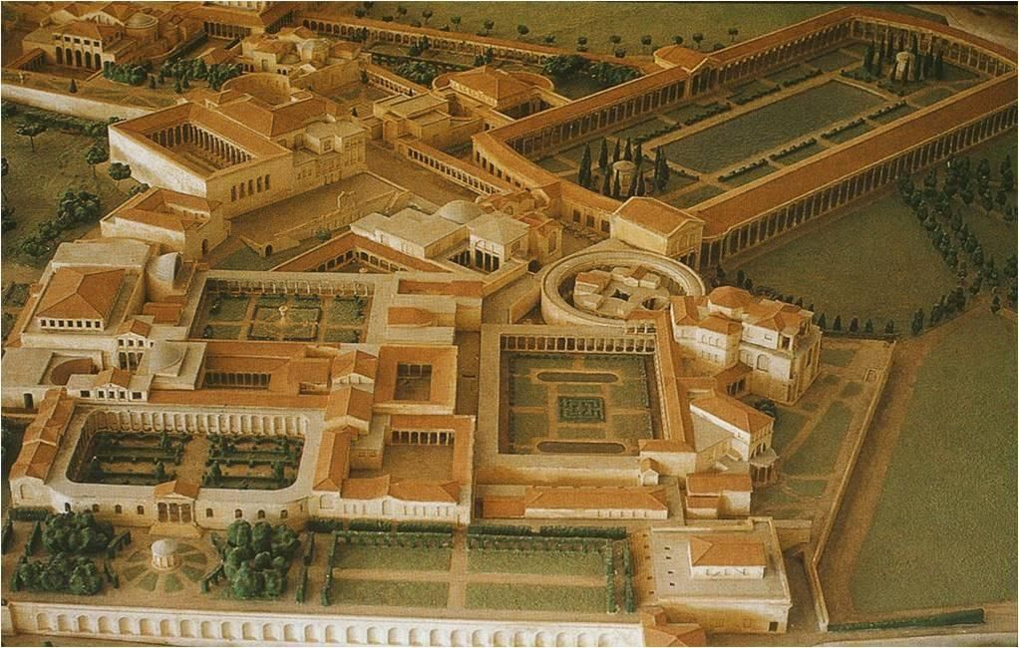
RIM, TIVOLI, HADRIJANOVA VILA, OKO 128.G.N.E.

Slide 10
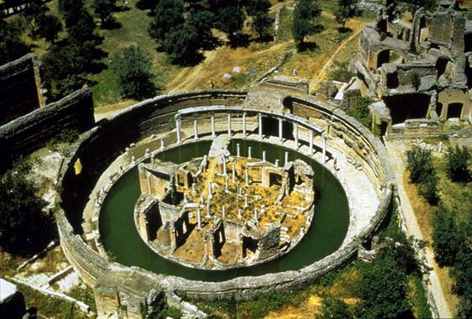
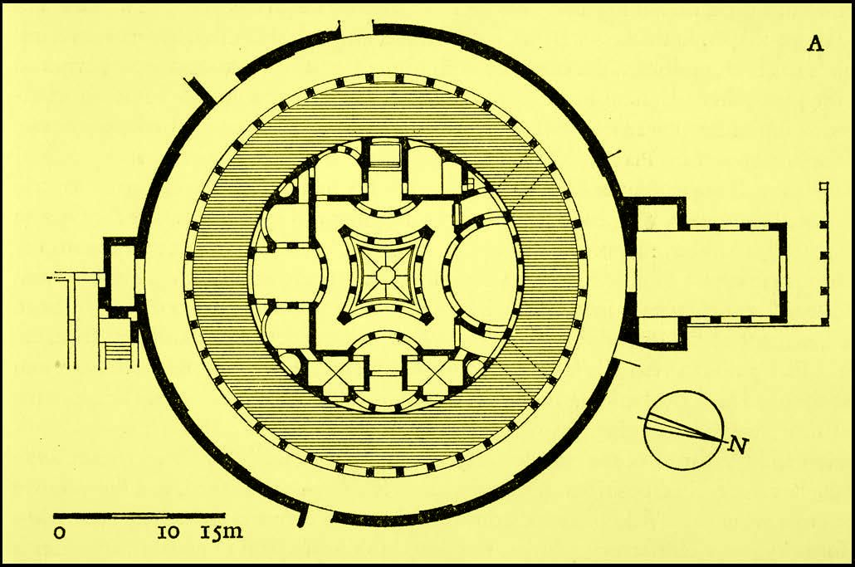

Slide 11
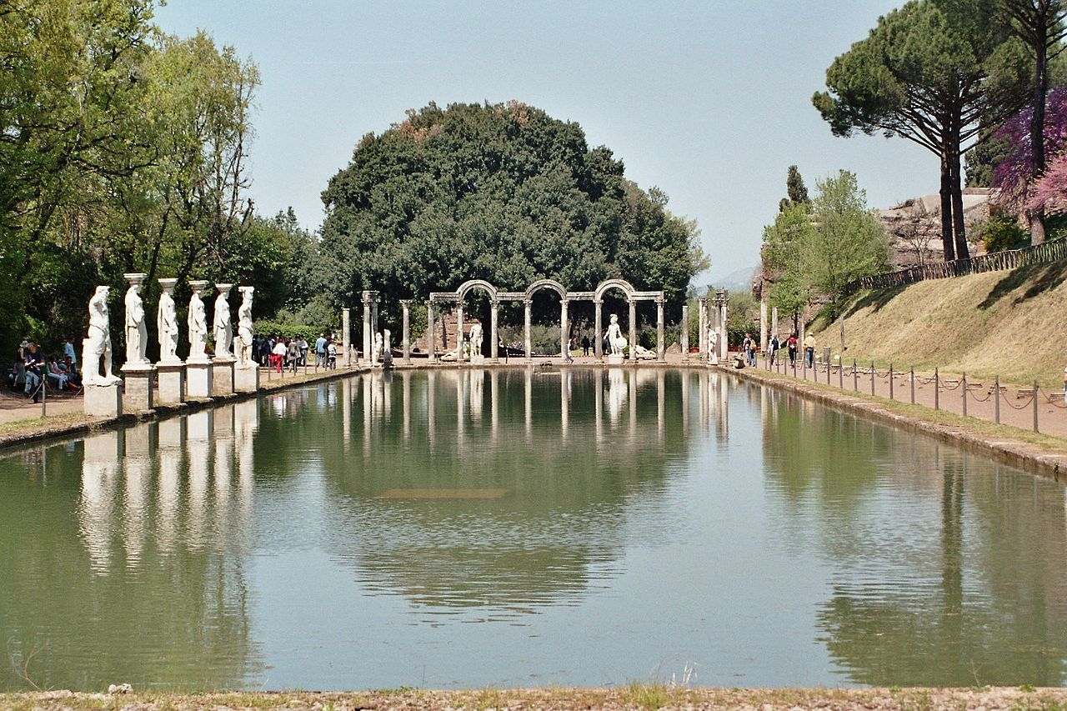

Slide 12
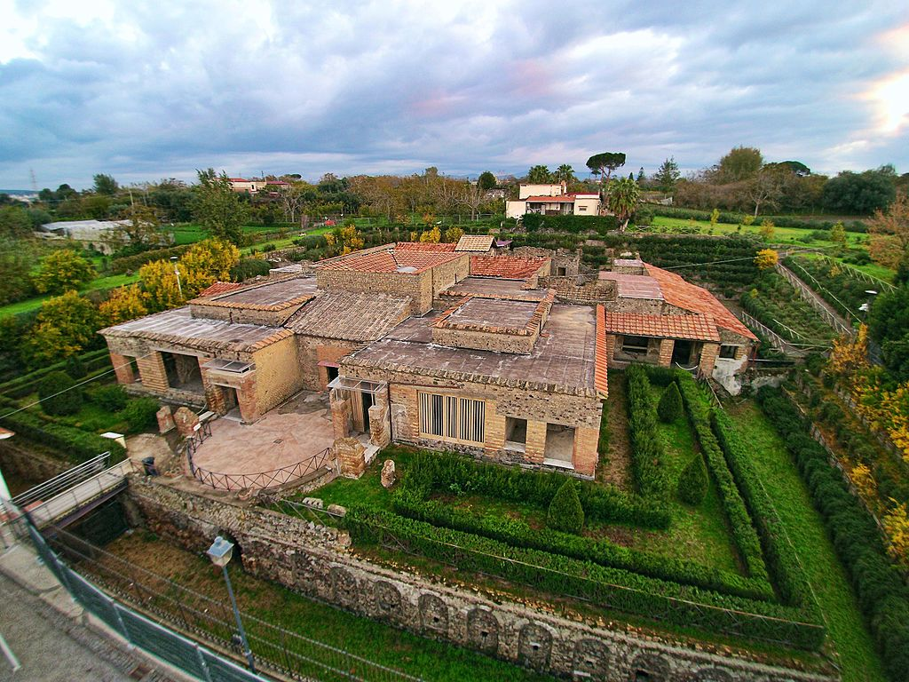
POMPEJI, VILA MISTERIJA, 1.V.S.E.

Slide 13
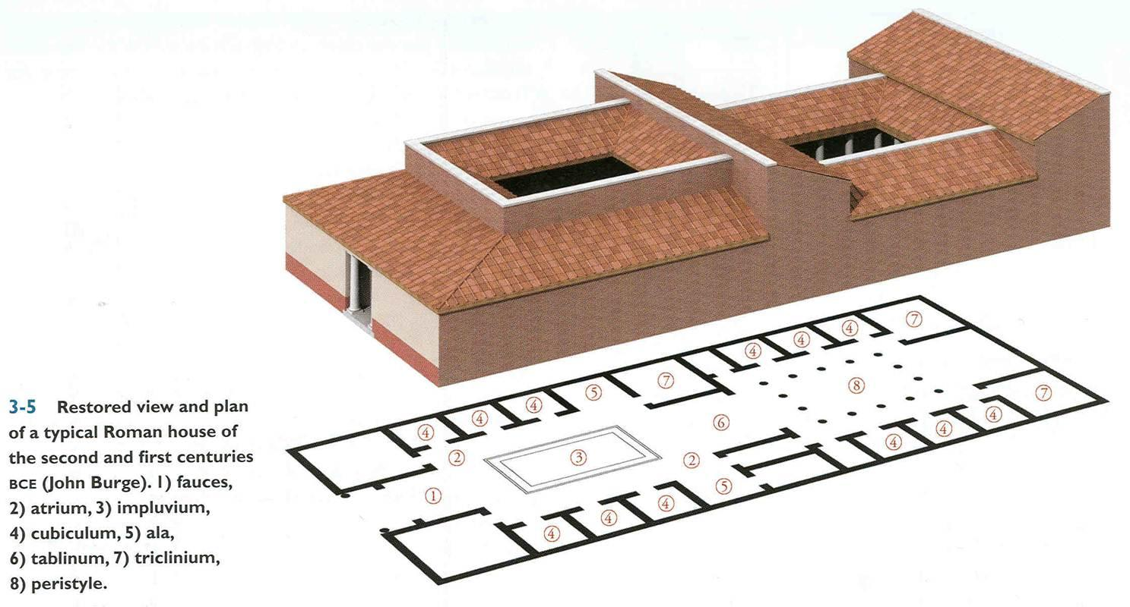
RIMSKA VILA, prostorne jedinice

Slide 14
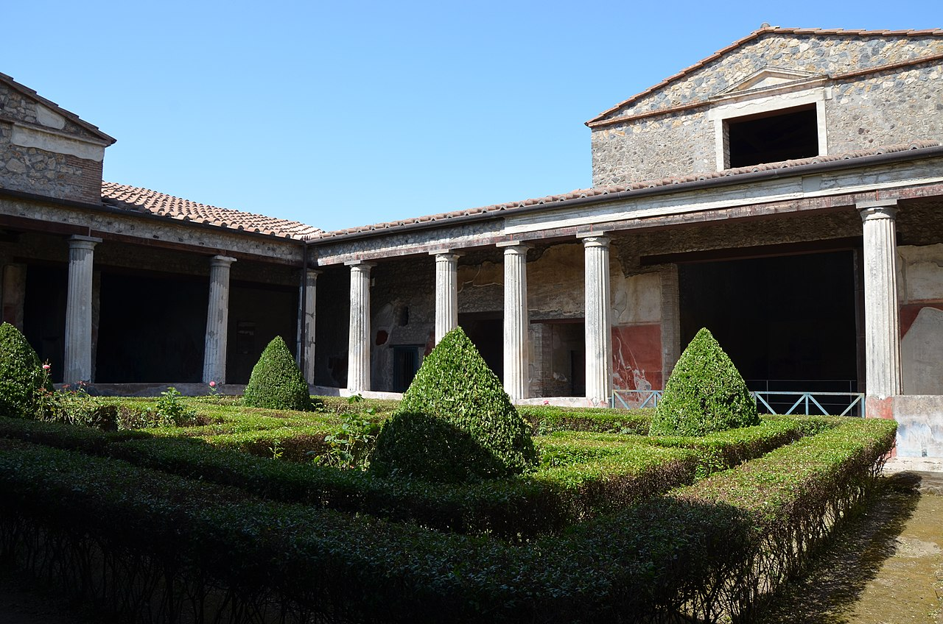
POMPEJI, VILA, PERISTIL

Slide 15
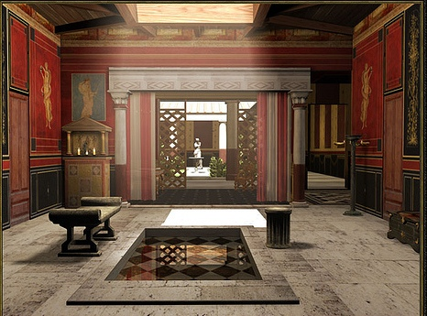
ATRIJUM

Slide 16
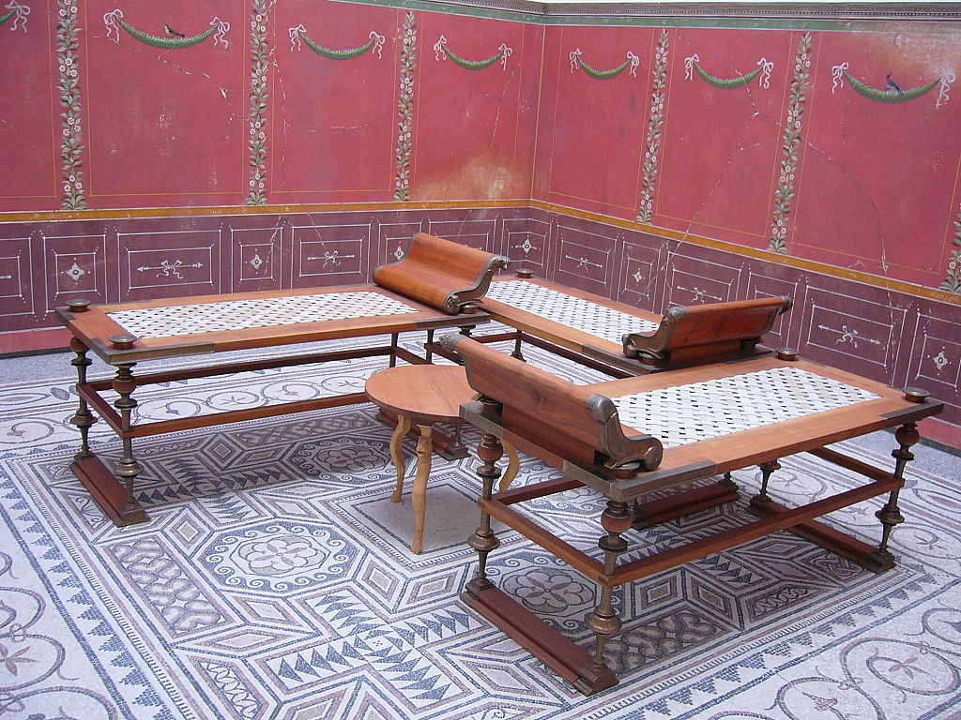
TRIKLINIJUM

Slide 17
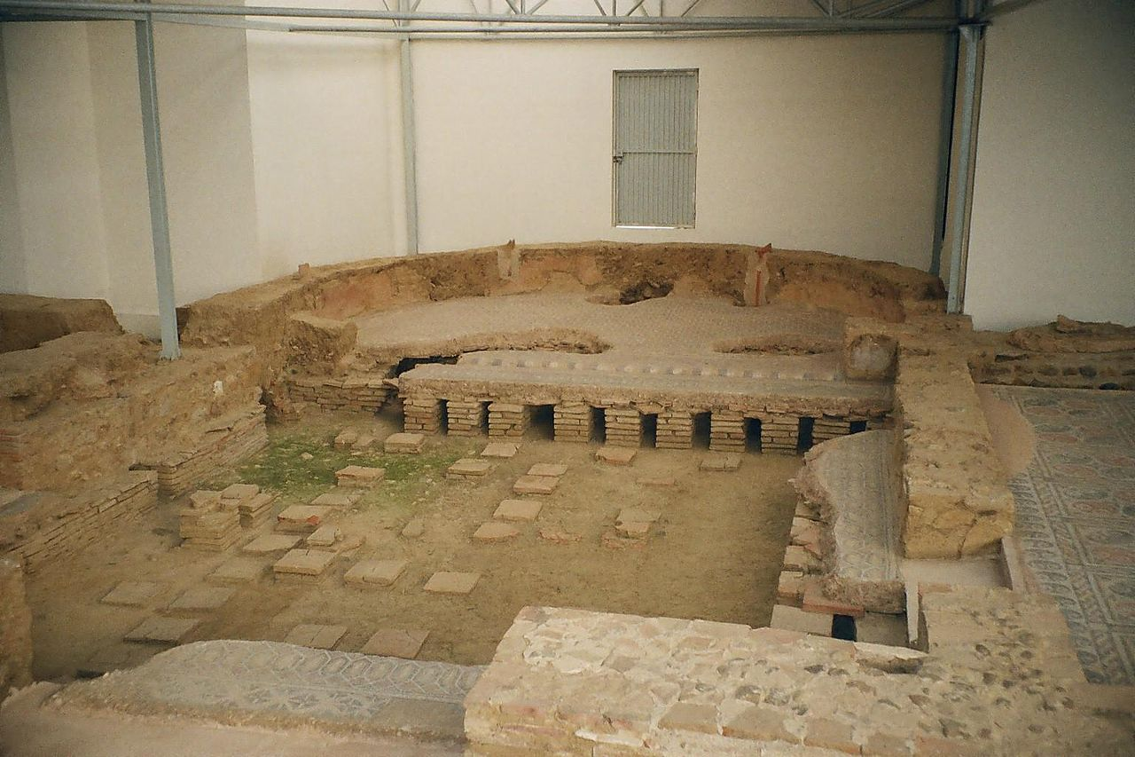
EKSEDRA (SA SISTEMOM HIPOKAUSTA)

Slide 18
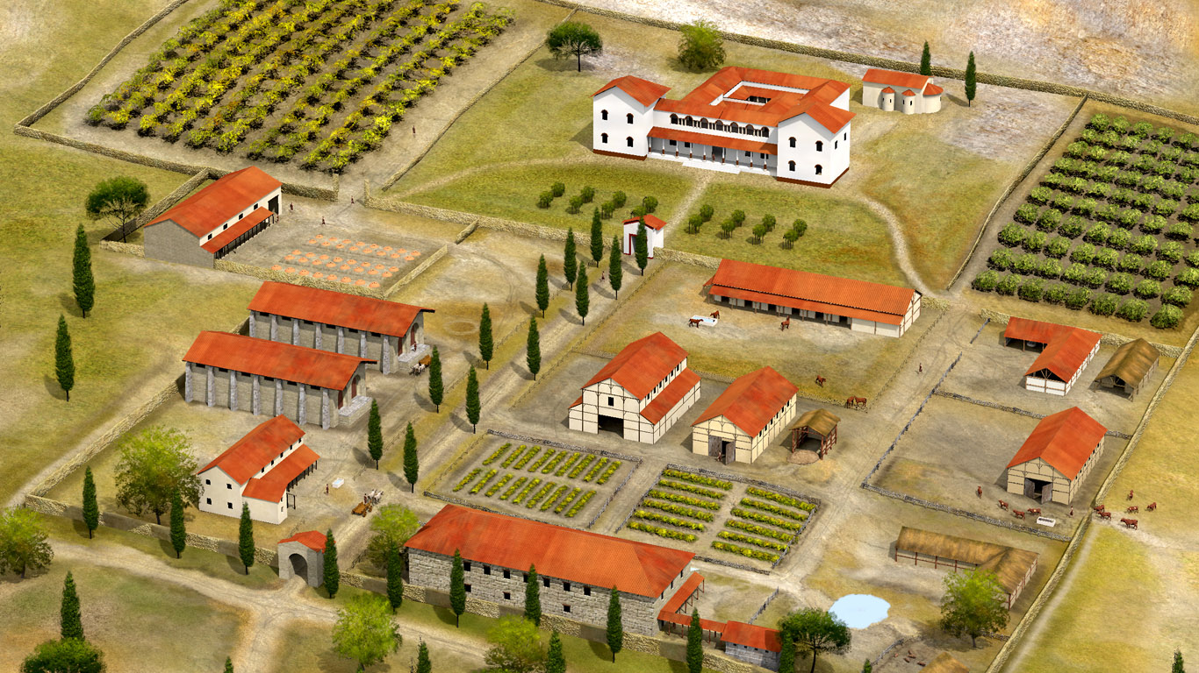
VILLA RUSTICA

Slide 19
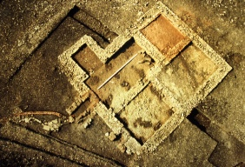
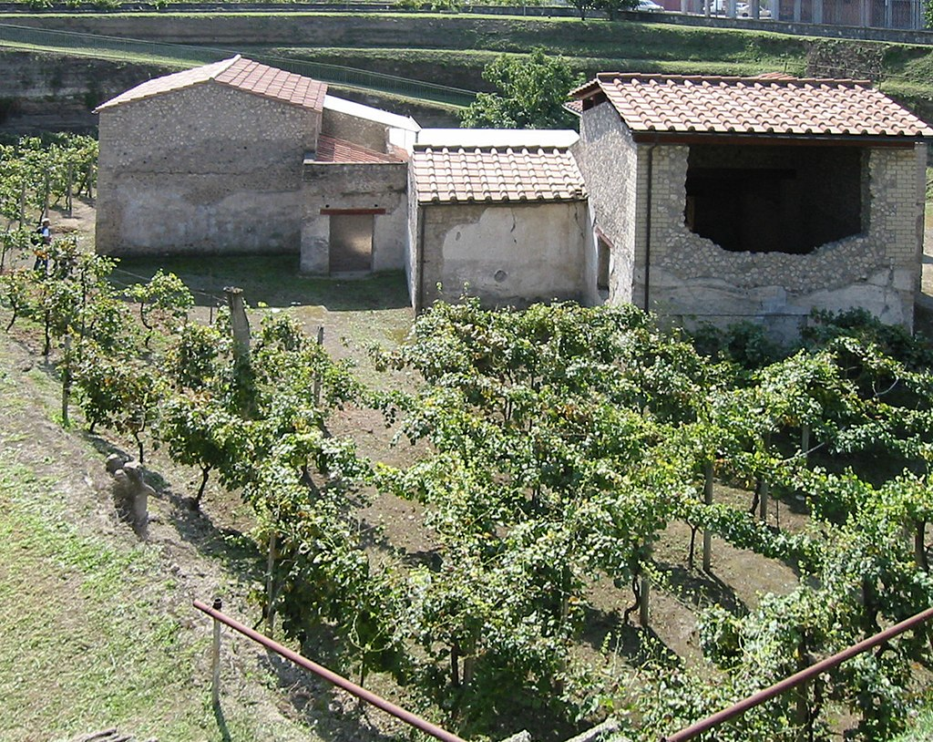
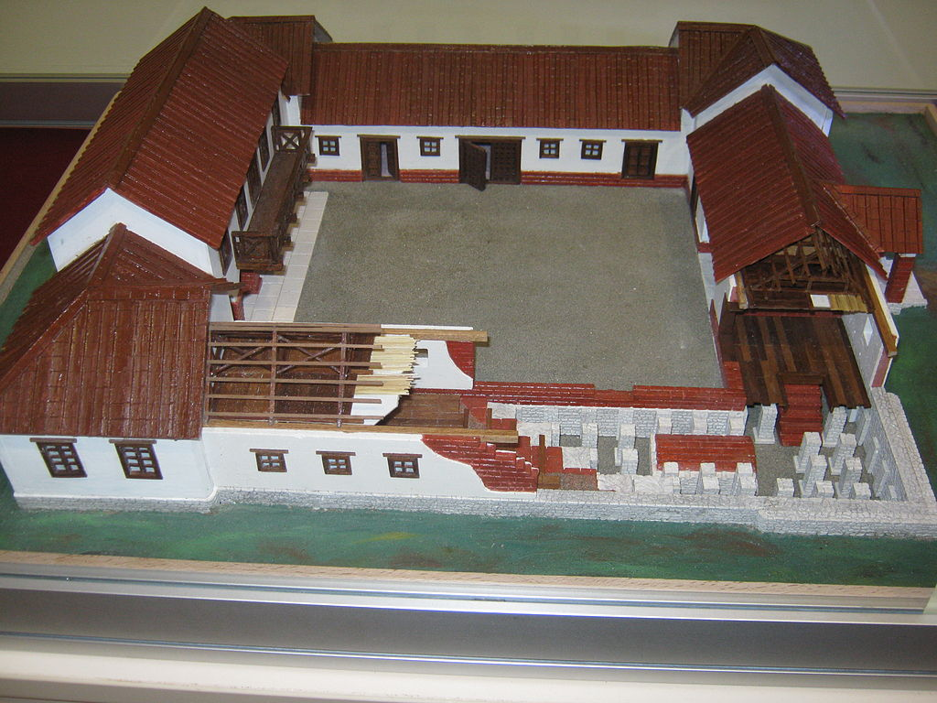
GERMANIJA,VIRMLINGEN
ITALIJA, BOSKOREALE,
VILLA RUSTICA 1.V.S.E.
OKOLINA VALJEVA

Slide 20
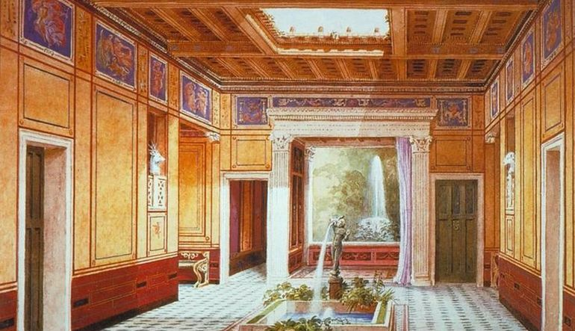
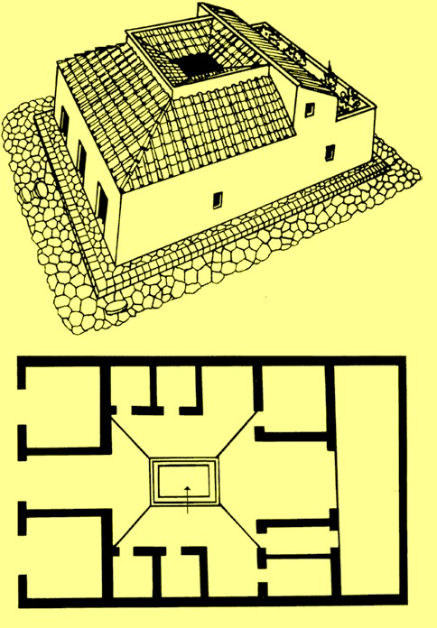
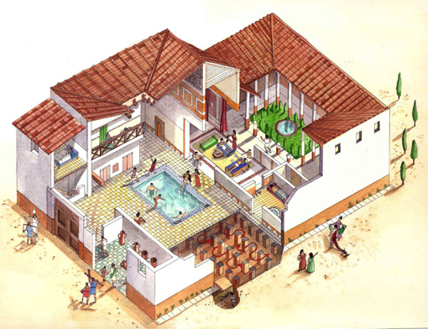
DOMUS

Slide 21
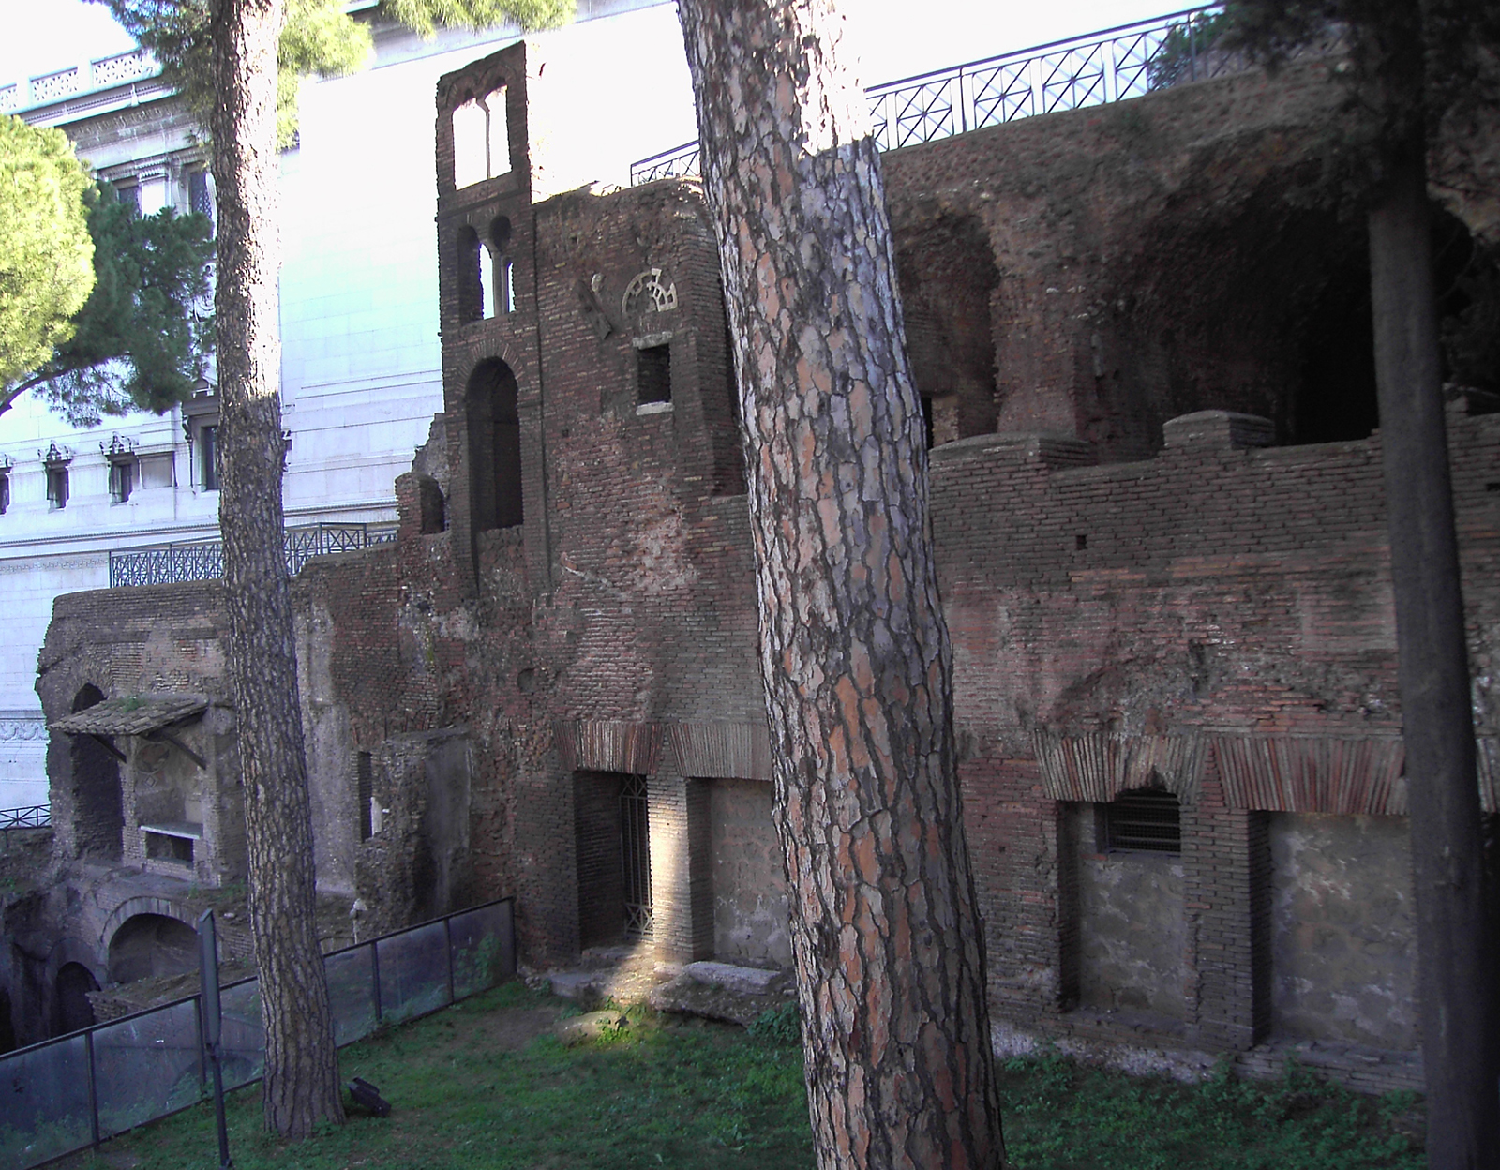
INSULA

Slide 22
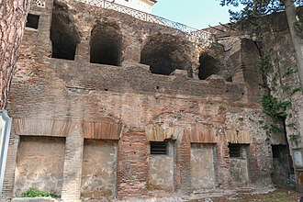
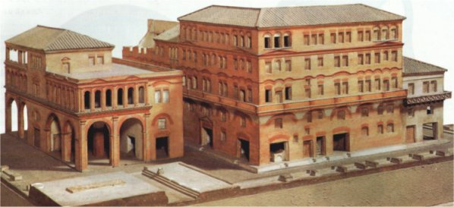
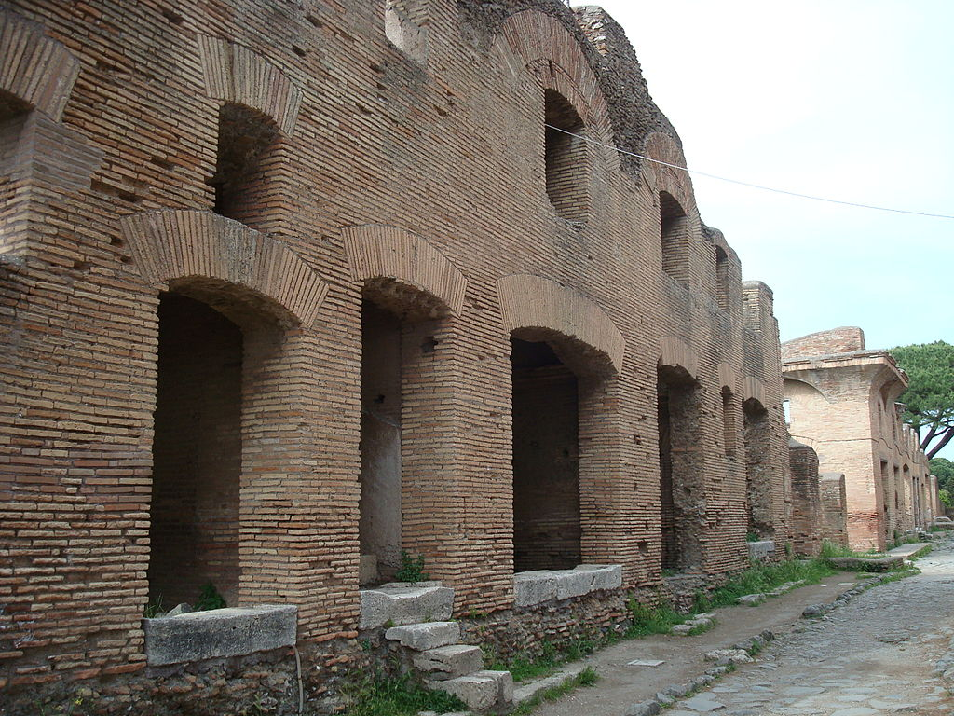
RIM-OSTIJA, rekonstrukcija izgleda insula

Slide 23
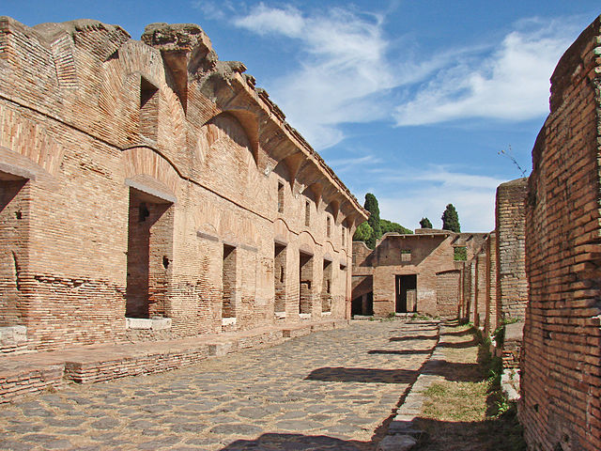
RIM-OSTIJA, ribarski kvart

